Slide 1
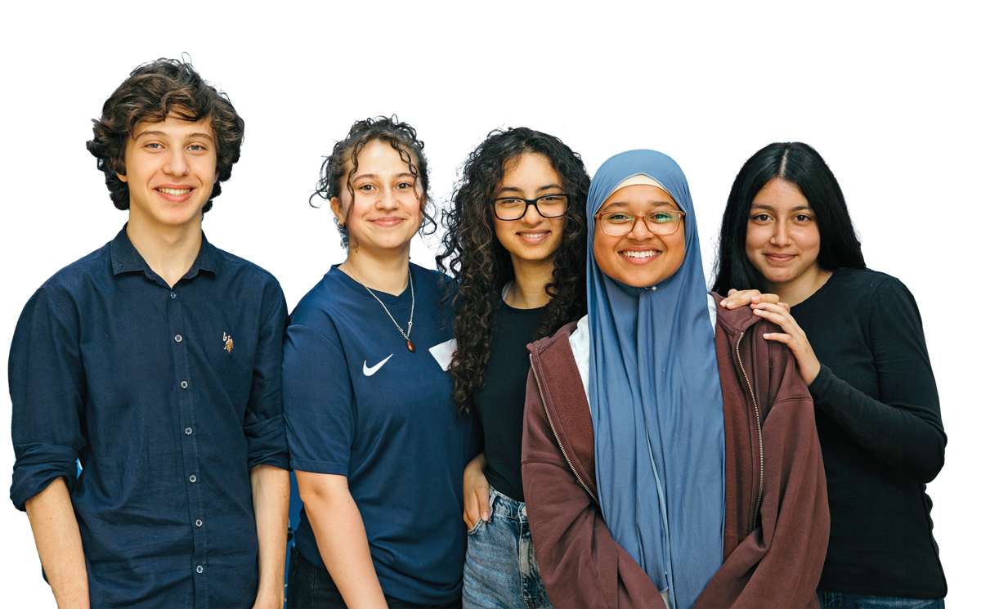
TOT JE RECHT
RECHTENRAAD KICK-START

Slide 2
WELKOM IN DE
RECHTENRAAD
VAN TOT JE RECHT
OPEN EERST ENVELOP 1 EN LEES OM DE BEURT DE SLIDES VOOR

Slide 3


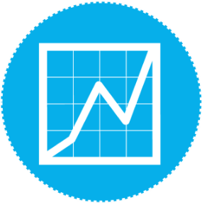

PROGRAMMA
BIJEENKOMST 1: KICK-START
50 MINUTEN
DOEL
NODIG
Kennismaken met Tot je Recht en acties vastleggen.
Envelop 1 t/m 4
Posters en kinderrechtenpoll
Notes:
Deze dia kan je uiteraard verwijderen nadat je je presentatie hebt afgemaakt.

Slide 4
MET DE RECHTENRAAD
VERBETER JE KINDERRECHTEN OP JOUW SCHOOL
MAAR WAT ZIJN KINDERRECHTEN EIGENLIJK?

Slide 5
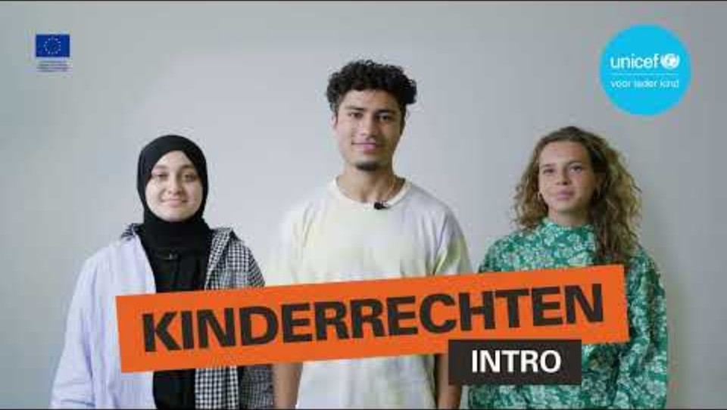

Slide 6
OPEN
ENVELOP 2

Slide 7
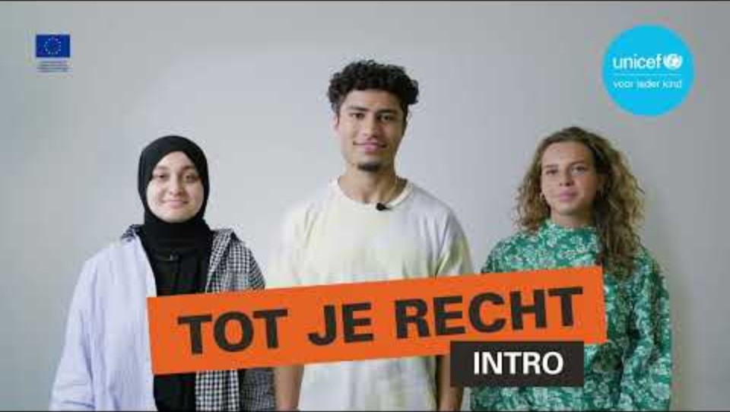

Slide 8
WAT DOET DE
RECHTENRAAD?
WAT IS JOUW IDEE HIERBIJ?
BESPREEK DIT KORT MET ELKAAR

Slide 9


DE RECHTENRAAD
Deelname aan de
Rechtenraad staat goed
op je CV!
UITGELEGD
BESTAAT UIT DE LEERLINGENRAAD (OF EEN ANDERE GROEP LEERLINGEN) MET STEUN VAN EEN VOLWASSENE OP SCHOOL
KOMT OP VOOR DE RECHTEN VAN LEERLINGEN OP SCHOOL
Notes:
Deze dia kan je uiteraard verwijderen nadat je je presentatie hebt afgemaakt.

Slide 10



DE RECHTENRAAD
Deelname aan de
Rechtenraad staat goed
op je CV!
UITGELEGD
ONDERZOEKT DE MENING VAN LEERLINGEN
BEDENKT MANIEREN OM DE RECHTEN VAN LEERLINGEN OP SCHOOL TE VERBETEREN
DEELT IDEEËN VOOR OPLOSSINGEN MET DE SCHOOLLEIDING
Notes:
Deze dia kan je uiteraard verwijderen nadat je je presentatie hebt afgemaakt.

Slide 11




DE RECHTENRAAD
BELANGRIJKSTE TAKEN
ZORG DAT IEDEREEN IN DE RECHTENRAAD EVEN BELANGRIJK IS
ORGANISEER TOT JE RECHT
ZORG DAT IEDEREEN TOT JE RECHT KENT
ZORG ERVOOR DAT ER IETS GEDAAN WORDT MET WAT LEERLINGEN BELANGRIJK VINDEN
Deze toolkit helpt daar stap voor stap mee
Kinderrechtenpoll
Kinderrechten lessen
De volwassene is niet de leider, jullie doen het samen
Notes:
Deze dia kan je uiteraard verwijderen nadat je je presentatie hebt afgemaakt.

Slide 12
IS JULLIE RECHTENRAAD
DIVERS & INCLUSIEF?
IEDEREEN HEEFT HET RECHT OP EEN EIGEN MENING EN OM GEHOORD TE WORDEN. DAT STAAT IN HET KINDERRECHTENVERDRAG

Slide 13
SPREKEN JULLIE NAMENS
ALLE LEERLINGEN OP SCHOOL?
SOMMIGE LEERLINGEN WORDEN BETER GEHOORD DAN ANDEREN. BIJVOORBEELD DEGENEN DIE MAKKELIJK HUN MENING DELEN. OF BIJ DE GROOTSTE GROEP HOREN. TERWIJL DE MENING VAN IEDEREEN BELANGRIJK IS.

Slide 14
OPEN
ENVELOP 3

Slide 15
EEN STERKE RAAD!
Een sterke rechtenraad heeft positieve invloed op de school. Jullie hebben het recht om gehoord te worden. Dat betekent niet dat jullie altijd gelijk krijgen, maar wel dat de ideeën en zorgen van leerlingen serieus genomen moeten worden.
De rol van de volwassene in deze raad is niet om te sturen (dat is aan de leerlingen) maar om te ondersteunen en te helpen. De rol van de schoolleiding is om met jullie in gesprek te gaan over de resultaten van dit onderzoek.
Notes:
Deze dia kan je uiteraard verwijderen nadat je je presentatie hebt afgemaakt.

Slide 16
OP DE VOLGENDE SLIDE VIND JE EEN VIDEO MET EEN OVERZICHT
VAN TOT JE RECHT

Slide 17
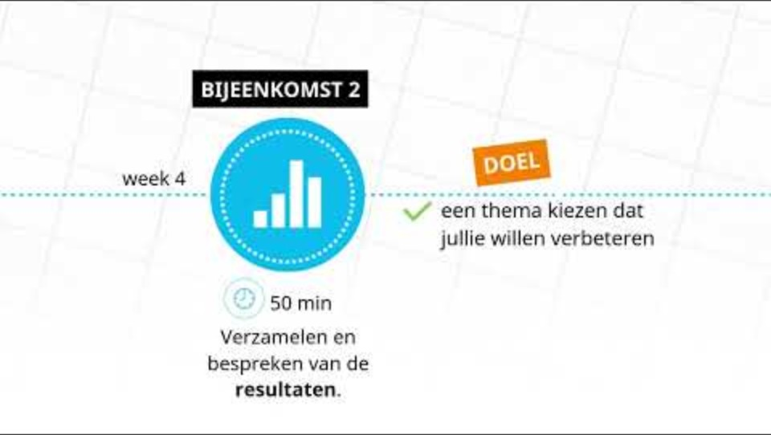

Slide 18
OPEN
ENVELOP 4

Slide 19
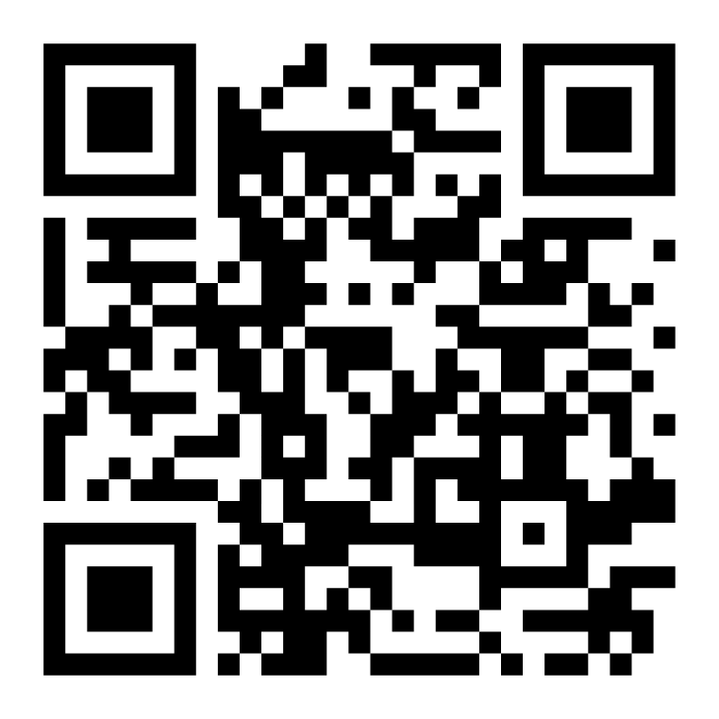
TEST DE
KINDERRECHTEN
CHECK OF DE KINDERRECHTENPOLL GOED WERKT
Scan de QR-code en beantwoord de vragen. Werkt er iets niet? Of staat jullie school niet in het rijtje? Mail naar totjerecht@unicef.nl.
POLL
Notes:
Deze dia kan je uiteraard verwijderen nadat je je presentatie hebt afgemaakt.

Slide 20
DIT WAS DE BIJEENKOMST
GOED GEWERKT!
WE HEBBEN:
  Kennisgemaakt met kinderrechten en TOT JE RECHT.
  Acties afgesproken en taken verdeeld.
Notes:
Deze dia kan je uiteraard verwijderen nadat je je presentatie hebt afgemaakt.

Slide 21
VOLGENDE
KEER
ONDERZOEKEN JULLIE WAT VOLGENS LEERLINGEN GOED GAAT OP SCHOOL EN WAT ER BETER ZOU KUNNEN. DIT DOEN JULLIE MET DE UITSLAG VAN DE POLL EN DE INGEVULDE WERKBLADEN VAN DE LESSEN.

